Slide 1
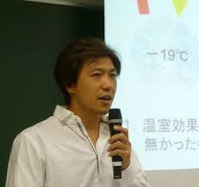
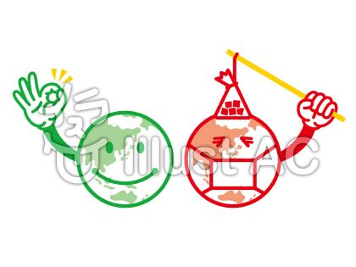
パロデイ風の地球温暖化です。 ホニャララクイズです。皆さん、一緒に考えましょう。 出題は、国立環境研究所 地球環境研究センター温暖化リスク評価研究室室長 江守 正太博士

Slide 2
まず練習問題
Ｑ：温暖化が進むと「？？？」の揺れ が激しくなる。

Slide 3
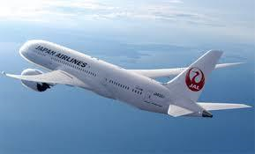
「飛行機」
高度1万mの気流が変化、最大40%の揺れが想定される。

Slide 4
本番開始 ランク5位
Ｑ：温暖化が進むと動物が
「？？？（ホニャララ）」になる。

Slide 5
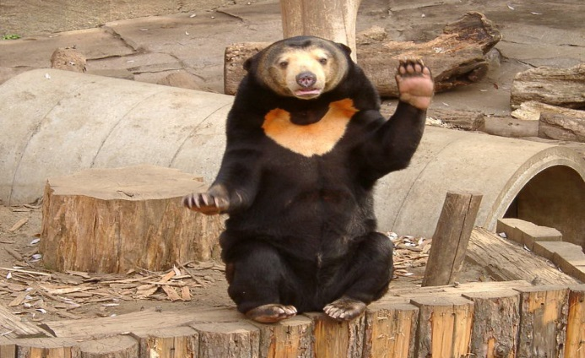
Ａ：「小型になる」
5500万年前の温暖化時期 リス・ネズミが20%、アリ・ハチ等が75%小型化した。
元来、寒冷地は大型（ホッキョクグマ2-3m),熱暑地は小型（マレイグマ1-1.5m)
熱暑地は、体内の熱を逃がすため、小型が有利→小型化。

Slide 6
ランク4位
Ｑ：食べ物が
「？？？（ホニャララ）」なる。

Slide 7
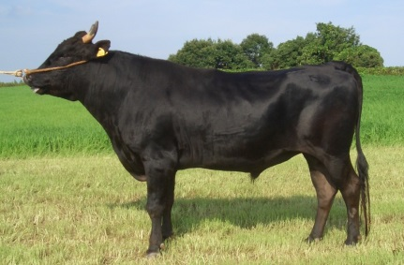
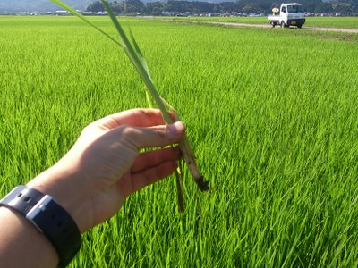
Ａ：「まずくなる」
温暖化で牛、豚、鶏等の食欲が落ち、体重が減り、味が無くなり、肉は筋が多く・硬くなる。タンパク質の減少もある。
にんじんは味が無くなり、ナスは苦味成分が増し、大根はすかすか、ジャガイモは疫病になる。
米も高温で早熟になって品質劣化・九州ではコメの収穫が40%ダウンする。

Slide 8
ランク3位
Ｑ：温暖化が進むと人間が「？？？？？」になる。

Slide 9
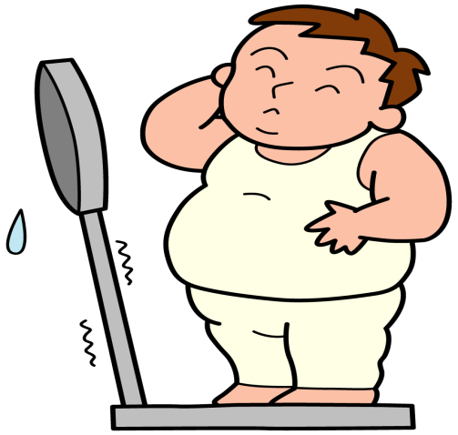
Ａ：「太りやすく」
気温上昇＝体重上昇のデンマークの学者説。ＣＯ2の増加が脳のオレキシンホルモンの活性化をうながし、太りやすくなる。
アメリカのＣＯ2濃度の高い東海岸でここ25年間で肥満が増えている。

Slide 10
ランク2位
Ｑ：眠っていた「？？？？？？」が目覚める。

Slide 11
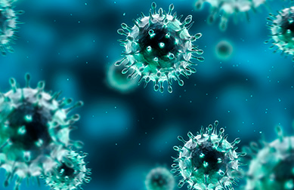
Ａ：「未知の病原体」
シベリア等の永久凍土がとけ、3万年以上眠っていた未知のウイルス、致死率の高い天然痘が目覚める可能性もある。

Slide 12
ランク1位
Ｑ：世界各地で「？？」が増える。

Slide 13
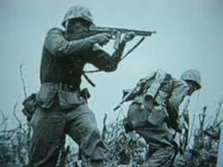
Ａ：「戦争」
干ばつ→穀物不作・飢餓・栄養失調・失業⇒シリア内戦の一因 と言われている。
2015.5 オバマ大統領「温暖化と安全
保障の脅威」の演説。
温暖化が社会的ストレスを増大→内戦、テロを引き起こす可能性がある。

Slide 14
おまけ問題
Ｑ：夫婦が「？？」すると温暖化が
進む。

Slide 15
「離婚」
世帯数が増え、エネルギー使用が増え
→ＣＯ2増。

Slide 16
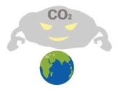
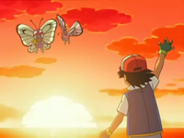
さようなら 温暖化地獄 ・ さようなら ＣＯ2

